Slide 1
Комунальний заклад «Дошкільний навчальний заклад (ясла-садок) №382 «Джерельце»Харківської міської ради»

Slide 2
Звіт завідувача комунального закладу “Дошкільний навчальний заклад (ясла-садок)№382 “Джерельце” Харківської міської ради” Романенко Світлани Анатоліївни
про свою діяльність перед педагогічним колективом та громадськістю за 2018/2019 навчальний рік

Slide 3
Комунальний заклад “Дошкільний навчальний заклад (ясла-садок)№382 “Джерельце” Харківської
міської ради”
Конституції України.
Закону України «Про дошкільну освіту».
Закону України «Про засади державної мовної політики ».
Закону України «Про освіту».
Закону України «Про охорону дитинства»
Закону України «Про охорону праці».
Державної національної програми «Освіта. Україна ХХІ століття».
Положення про дошкільний навчальний заклад.
Базового компонента дошкільної освіти та програми виховання і навчання дітей від двох до семи років «Дитина»

Slide 4
Загальні відомості про дошкільний навчальний заклад
Мережа дошкільного закладу:
11 груп з денним перебуванням дітей:
2 - групи раннього віку,
3 група чергова з 12-годинним режимом
1 група з 10,5 – годинним режимом
У 2018/2019 навчальному році списочний склад вихованців складав 237 дітей
(ясла-37, дошкільні групи-200 дітей).

Slide 5
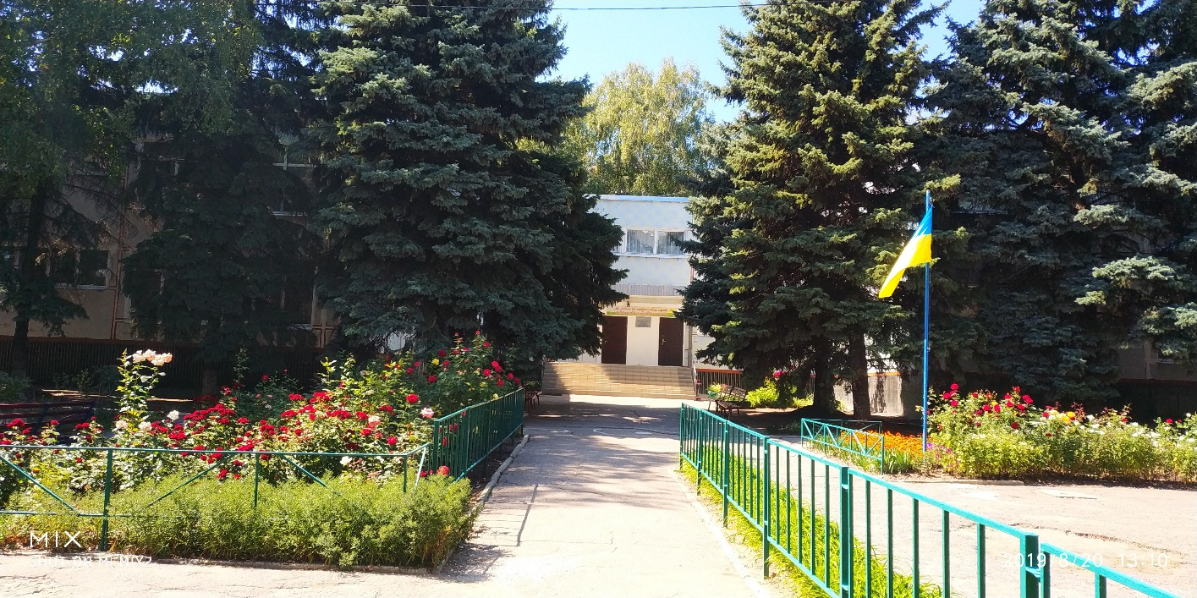
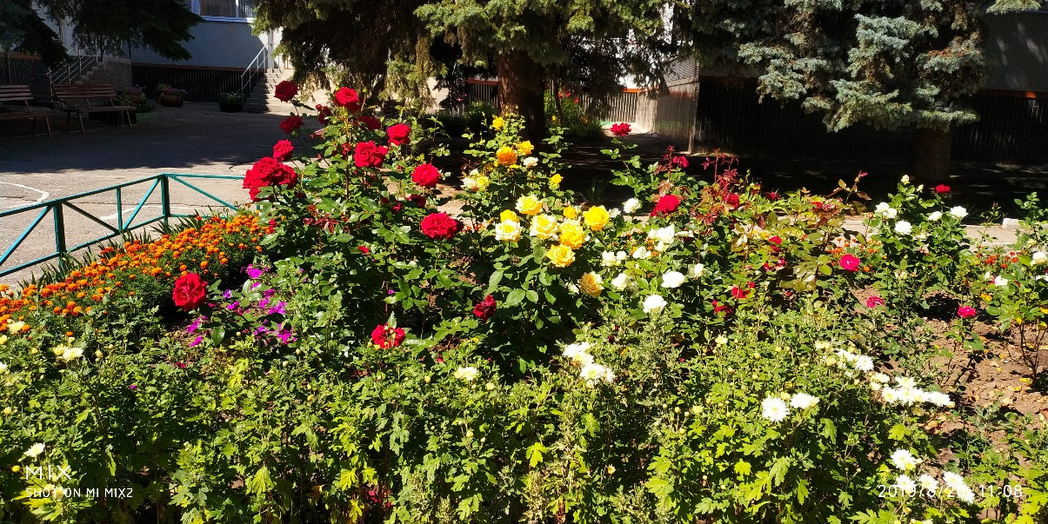
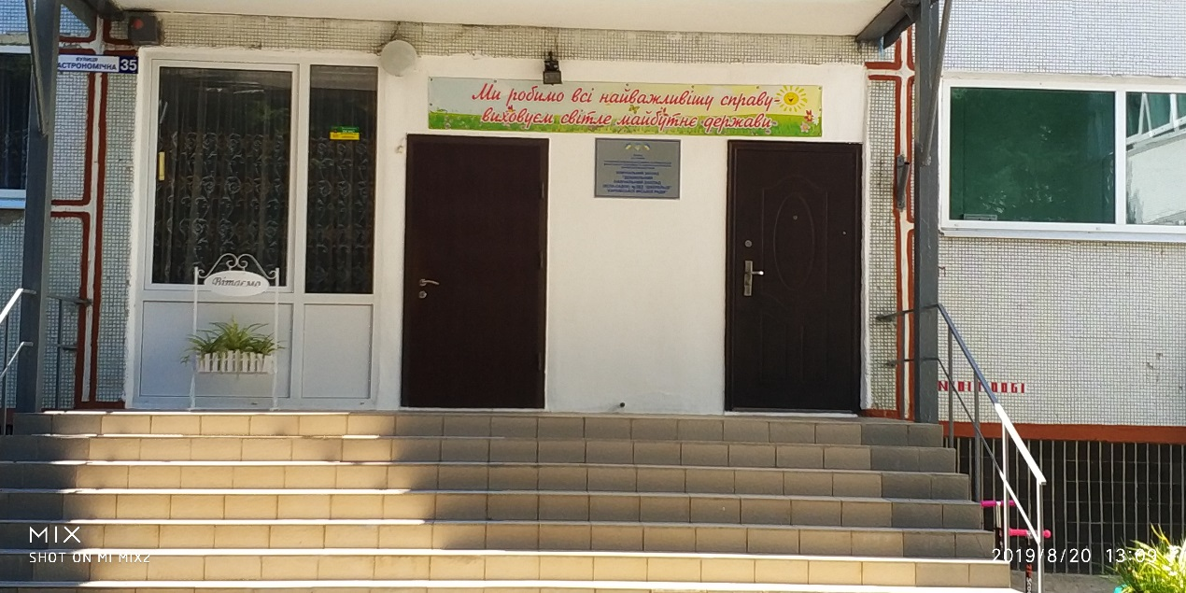
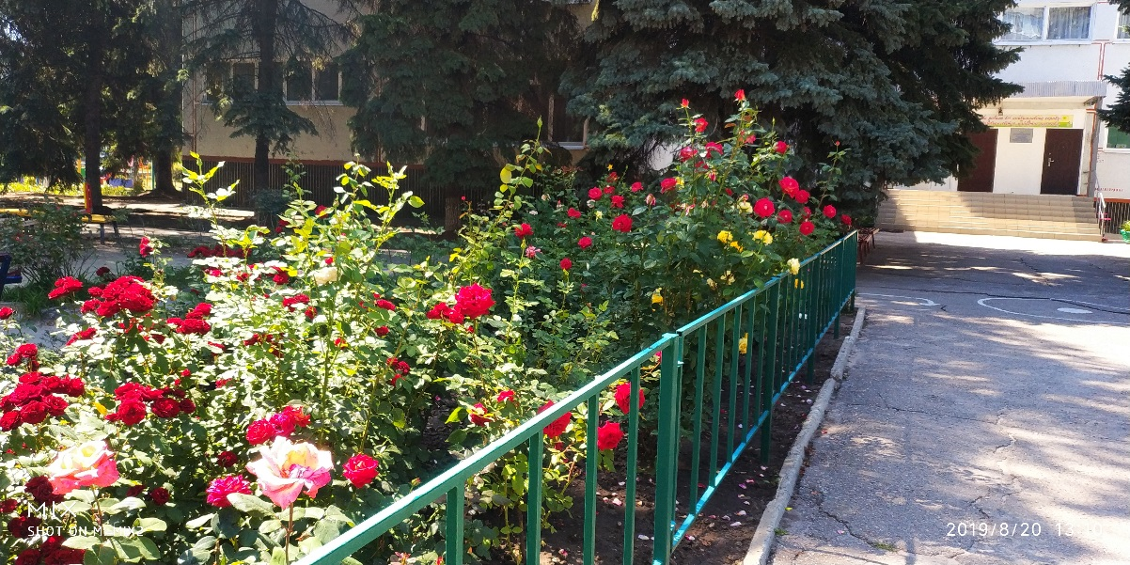

Slide 6
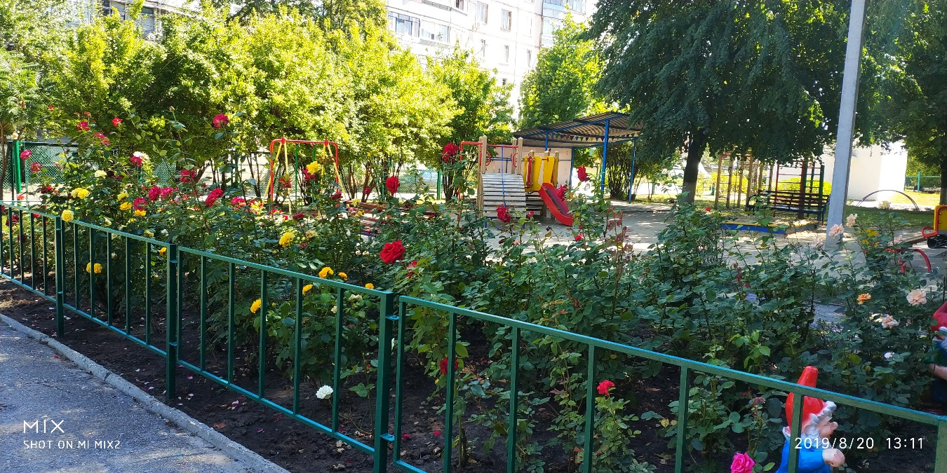
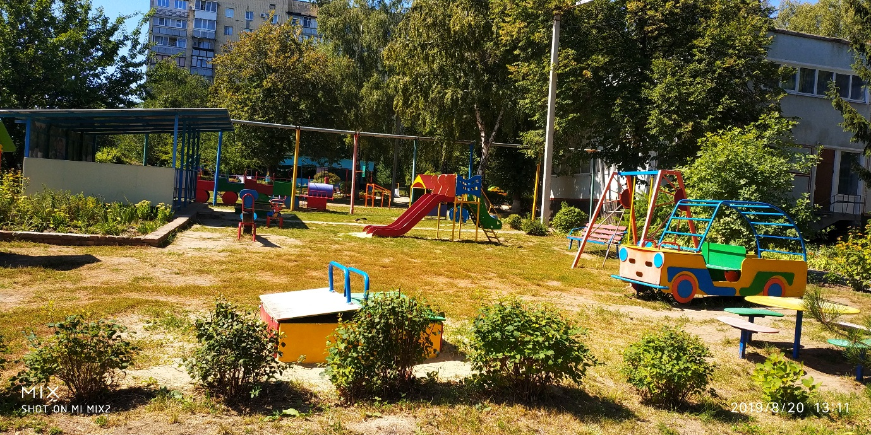
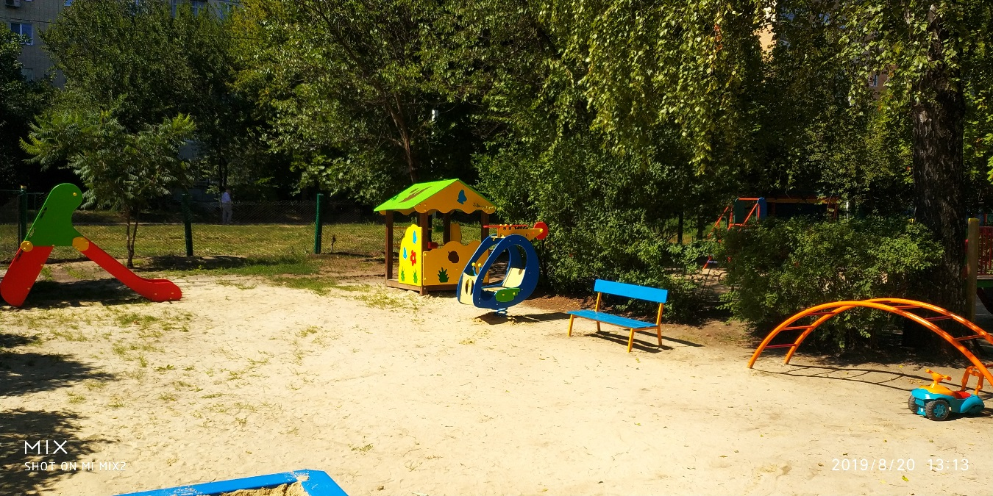
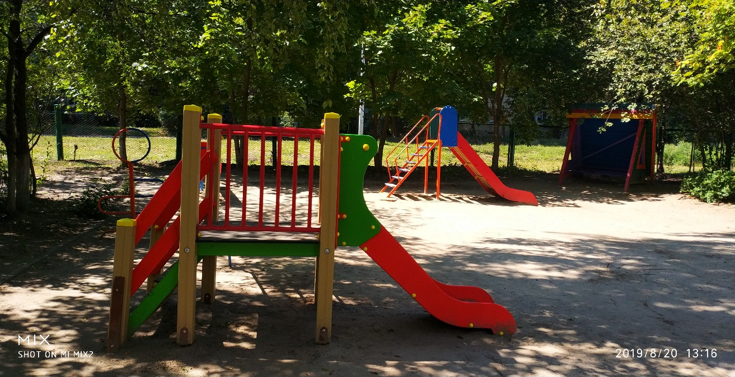

Slide 7
Результати внутрішнього контролю за станом
роботи щодо запобігання всім видам дитячого
травматизму в дошкільному закладі
поповнилося інформаційно-методичне забезпечення даного питання з таких розділів як:
пожежна безпека, один вдома, дорожньо-транспортний травматизм, цивільна оборона;
виготовлено дидактичні ігри з дорожньо-транспортного травматизму, пожежної безпеки,
підібрані ситуації для обговорення з дітьми з таких тем як: «Як слід діяти у надзвичайних
ситуаціях», «Безпека в побуті», «Людина серед людей», підібрано художню літературу за
темами: пожежна безпека, один вдома, дорожній травматизм відповідно віку дітей,
розроблені конспекти пішохідних походів та цільових прогулянок «До перехрестя», «До
світлофору», «Вулицями нашого міста»;
продовжувалося створення умов щодо роботи з дітьми з даного питання: обладнані
куточки в групах по дорожньо-транспортному травматизму, пожежні куточки, куточки з
дорожнього руху;
удосконалено перспективне планування з пожежної безпеки, дорожньо-транспортного
травматизму за віковими групами, планування бесід з дітьми з безпеки життєдіяльності
зроблено добірку художнього слова за розділом «Безпека дитини вдома», «Пожежна
безпека», «Дорожньо-транспортний травматизм», розроблені сценарії музичних свят;
при плануванні роботи були охоплені всі форми та напрямки, простежувалася наявність
міжпредметних зв’язків;
проведено тижні безпеки життєдіяльності: протипожежна безпека, дорожньо-
транспортний травматизм, цивільної оборони і особистої безпеки;
систематично проводилися бесіди, заняття, розваги, екскурсії;
розроблена таблиця відстеження стану роботи охорони безпеки життєдіяльності, створені
критерії визначення діагностування дітей, підібрано та упорядковано наочний та
консультативний матеріал за розділами відповідно до пори року;
систематично проводилися консультації з батьками, зроблені папки-пересувки,
поповнено наочну інформацію, розроблені пам’ятки для батьків щодо запобігання всім
видам дитячого травматизму, діях у надзвичайних ситуаціях, цивільної оборони.
Випадків виробничого та дитячого травматизму, за звітний період,
зареєстровано у закладі

Slide 8
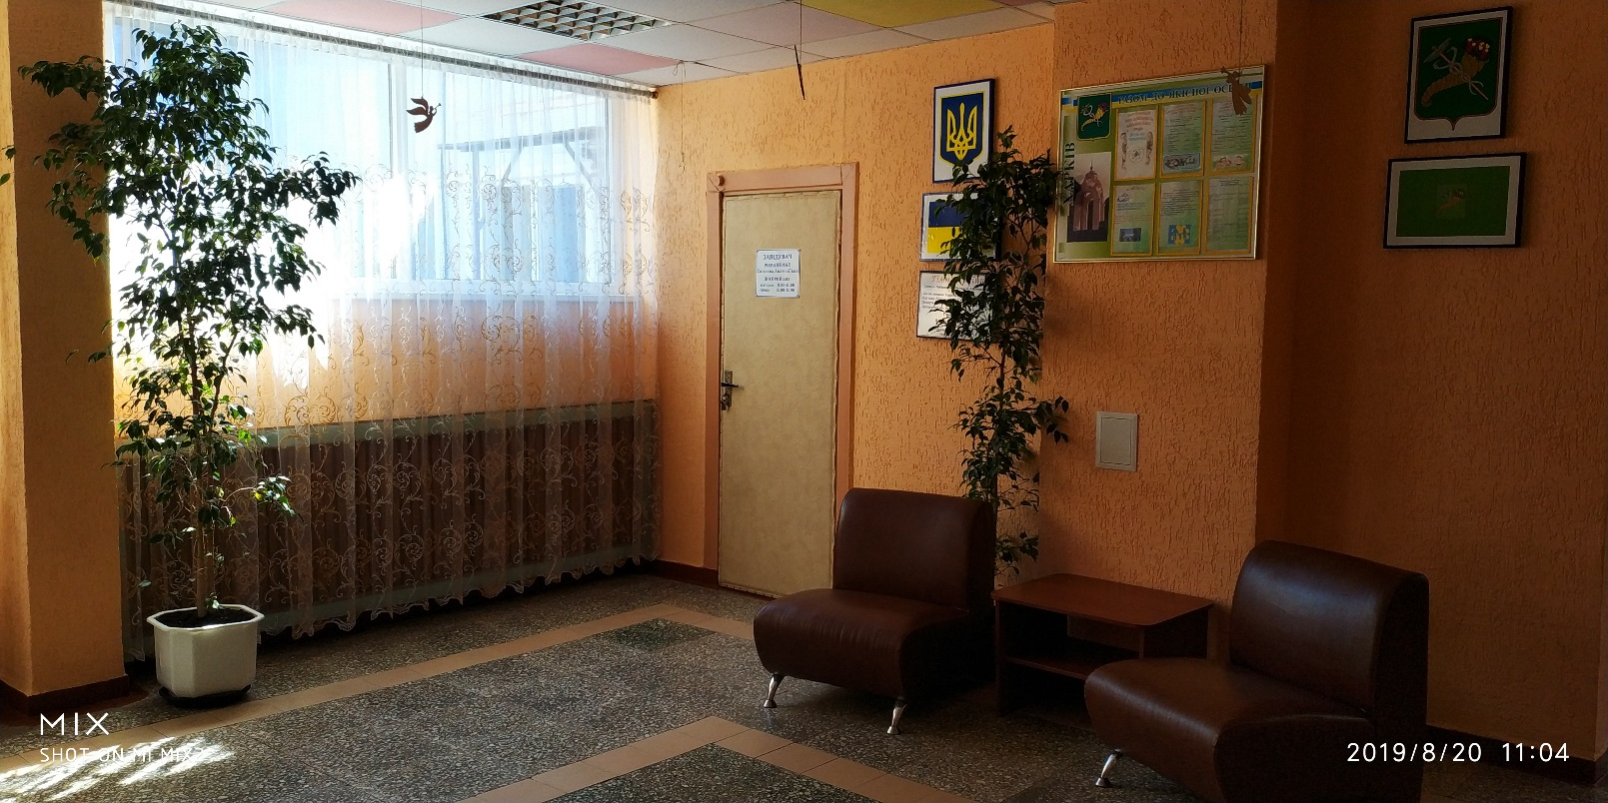
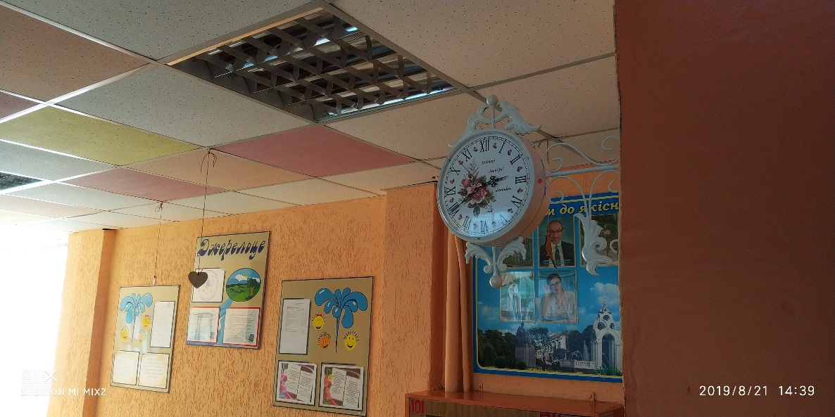
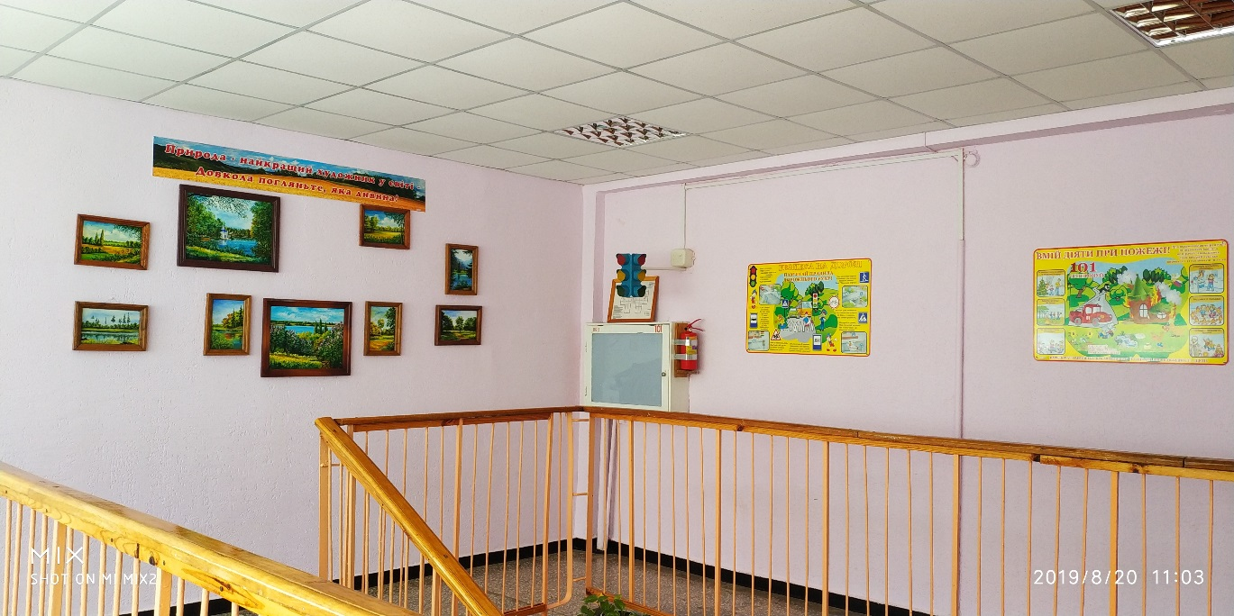
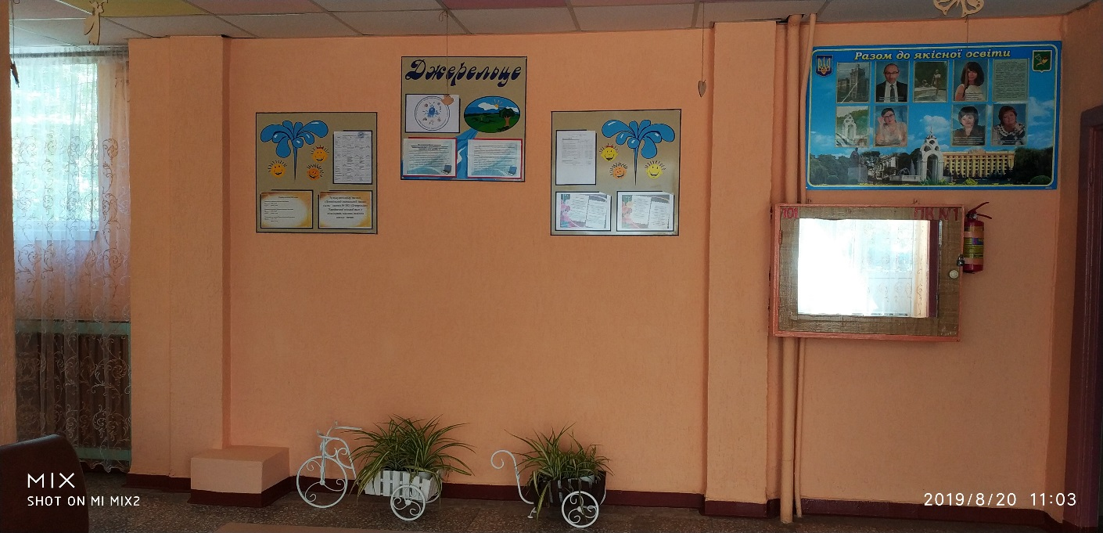

Slide 9
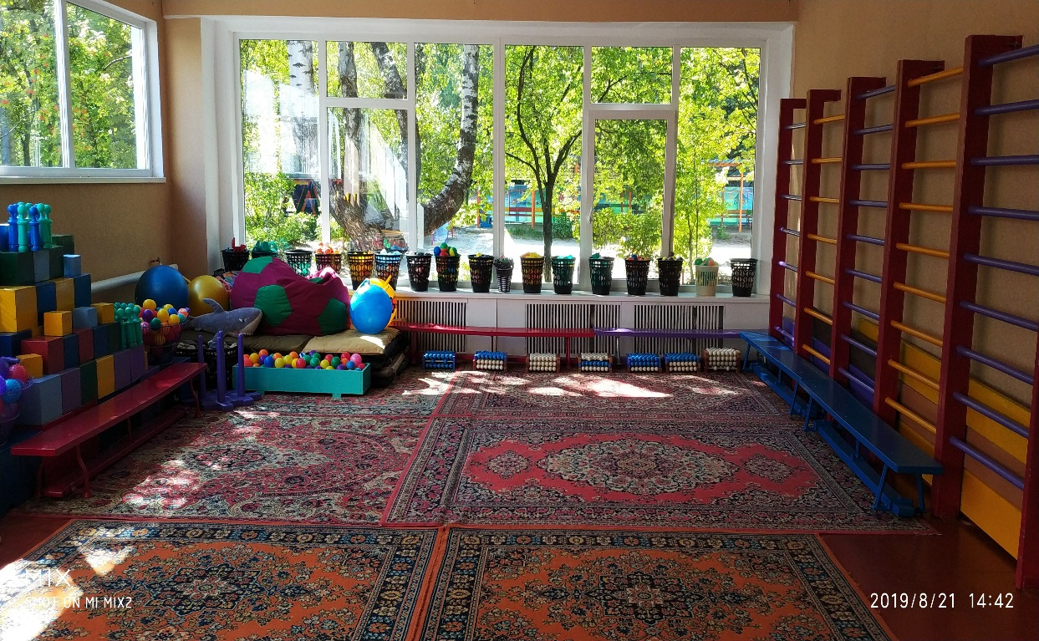
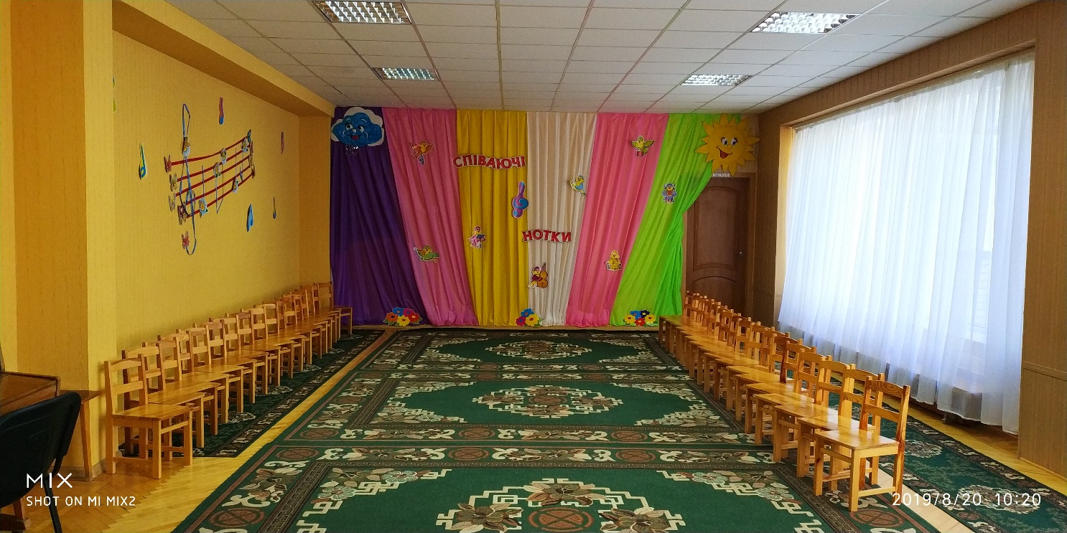
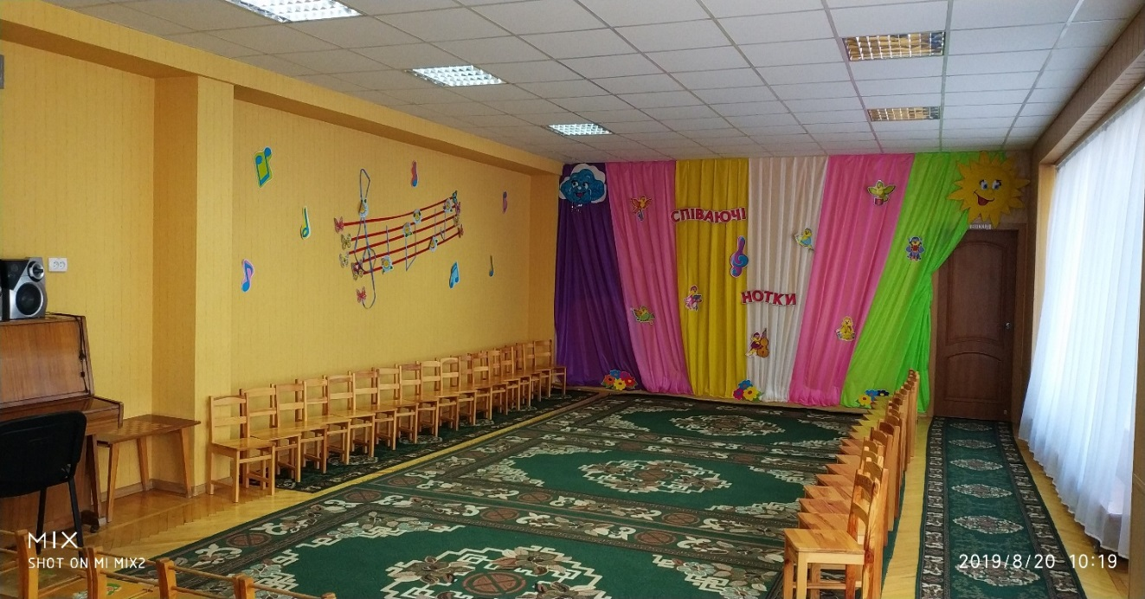
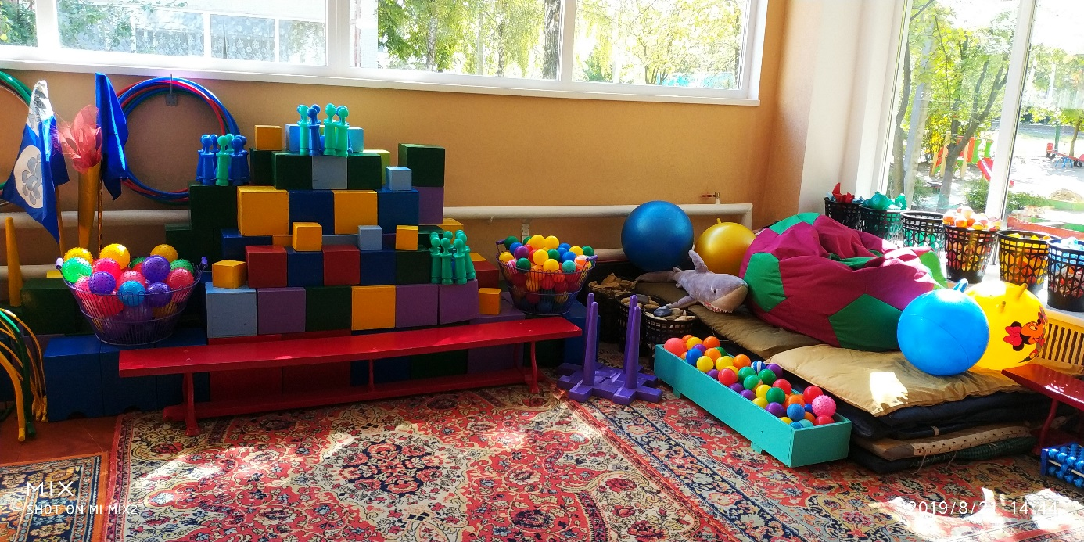

Slide 10
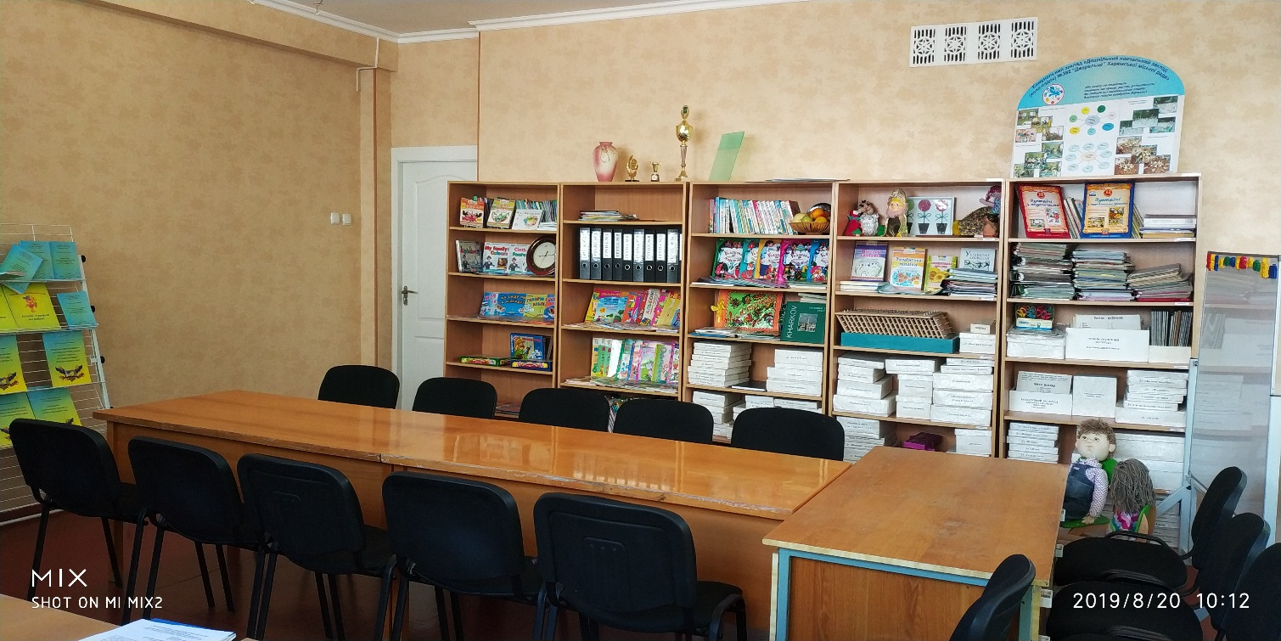
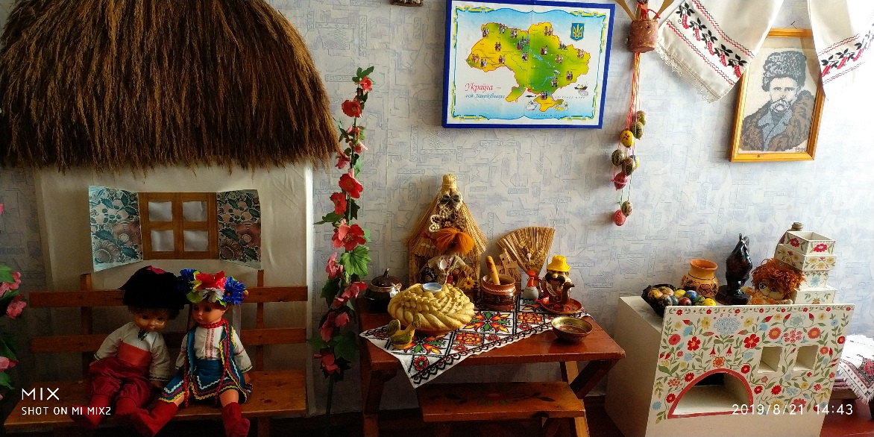
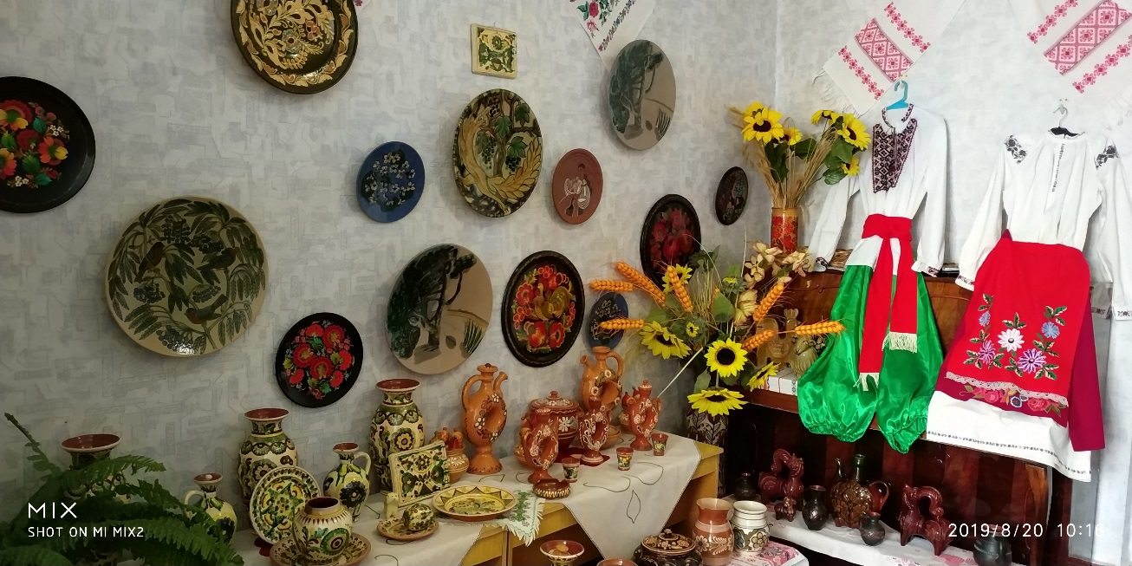
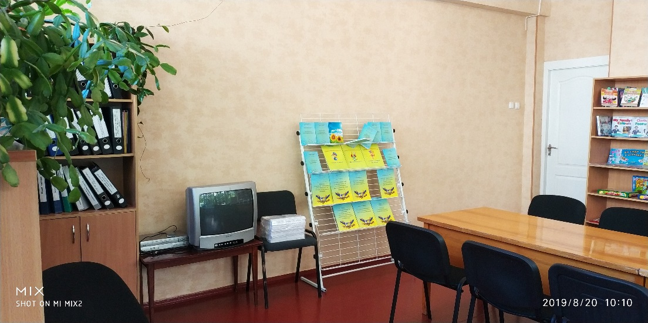

Slide 11
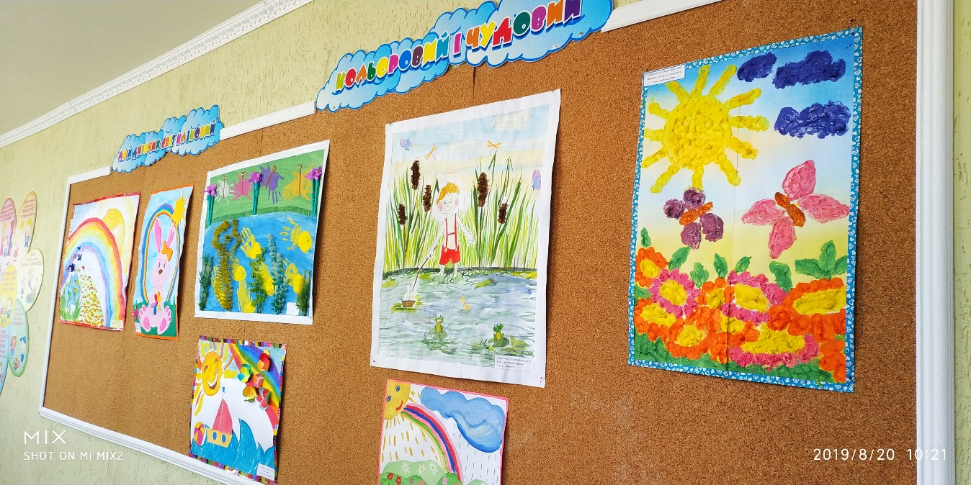
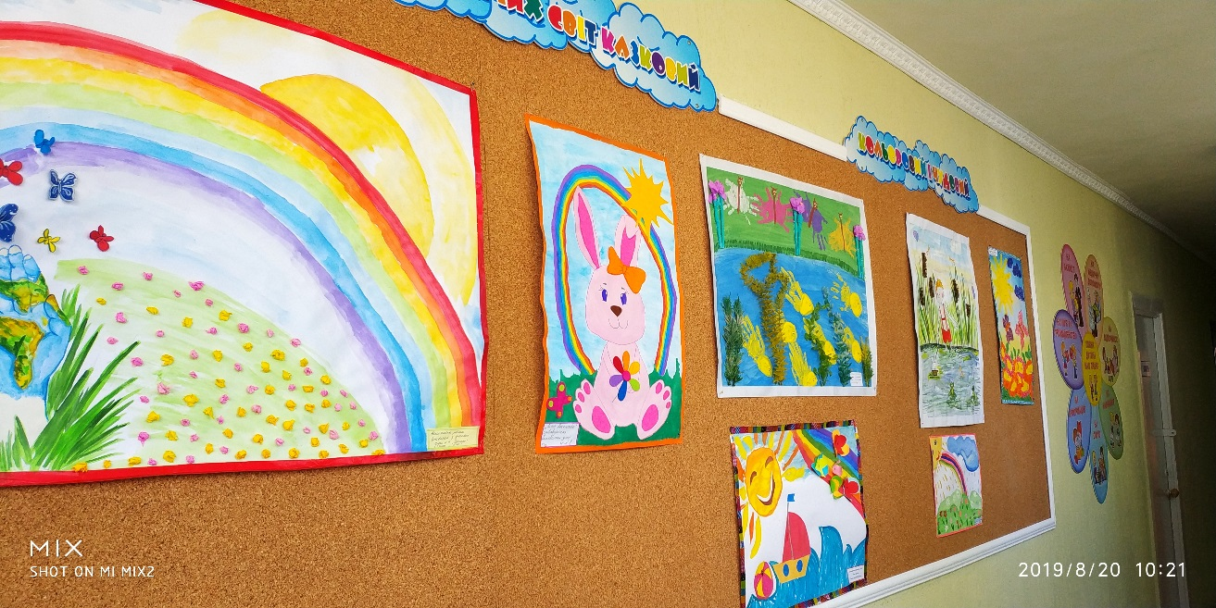

Slide 12
Організація харчування дітей у дошкільному
закладі у 2018/2019 навчальному році
в наявності двотижневе перспективне меню;
натуральні норми харчування дітей по основним продуктам,
в цілому, виконуються (в середньому на 80%);
складена картотека страв (картки – розкладки) згідно
Інструкції з організації харчування;
меню стало більш різноманітним за рахунок введення нових
овочевих страв, салатів, виробів з тіста;
враховано безкоштовне харчування дітей пільгового
контингенту: у 2018/2019 навчальному році десять дітей
користувались пільгами 50% оплати харчування (діти з
багатодітних сімей), троє дітей користувались пільгами
100% оплати харчування;
сервірування столів відповідає сучасним вимогам, замінено
посуд в усіх групах;
оплата батьками за харчування дітей у закладі проводиться,
в цілому, своєчасно, питання оплати контролюється
щомісяця.

Slide 13
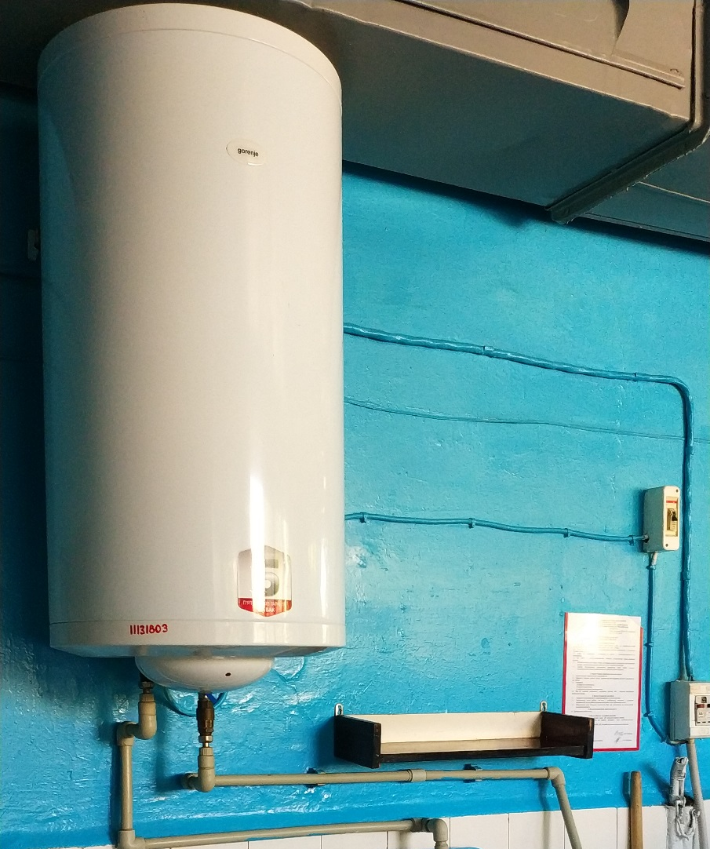
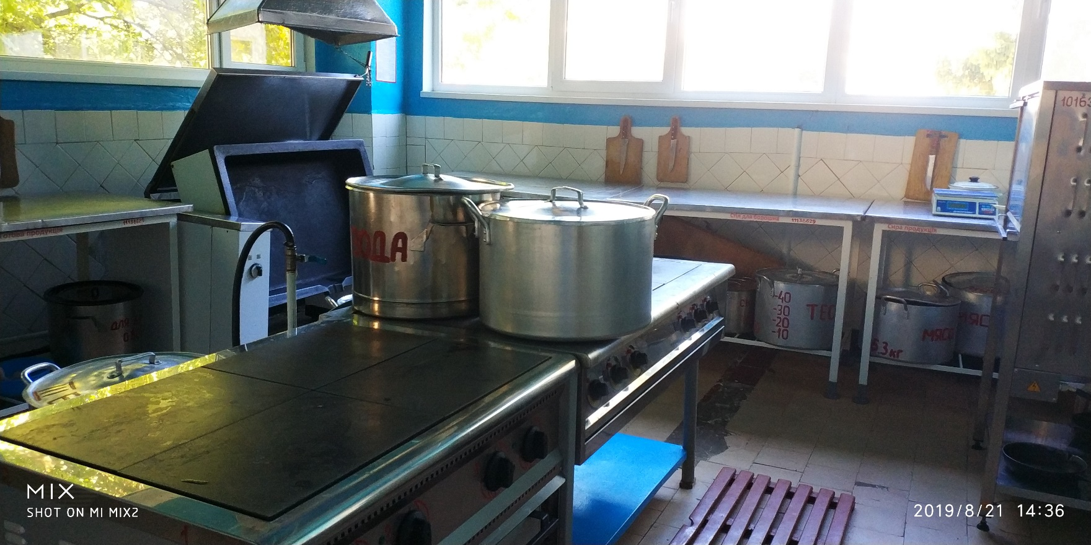
Організація харчування

Slide 14
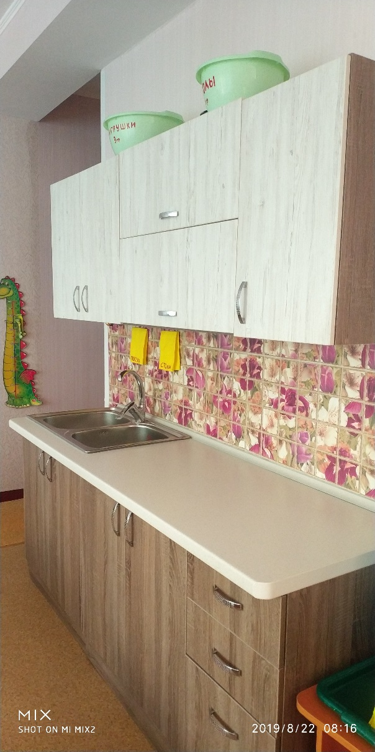
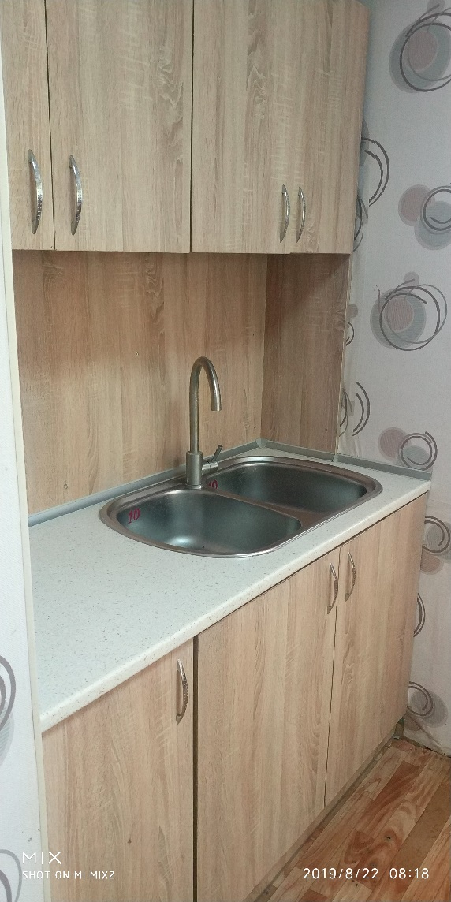
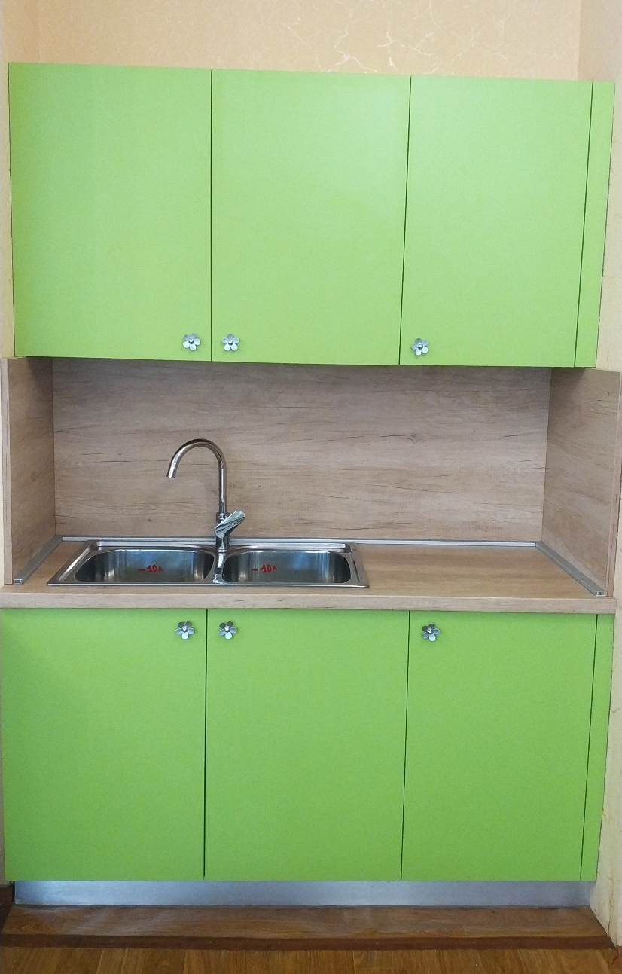
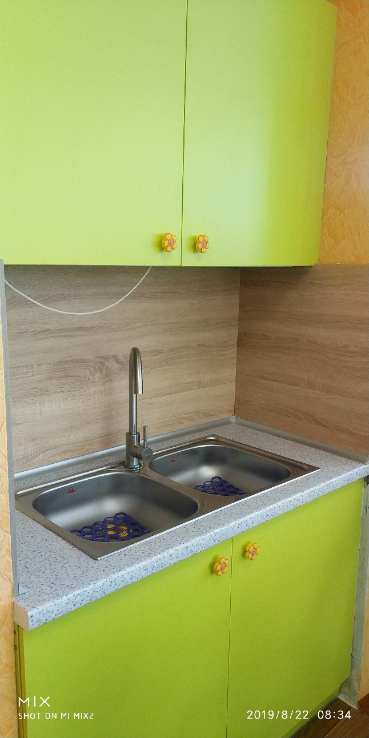

Slide 15
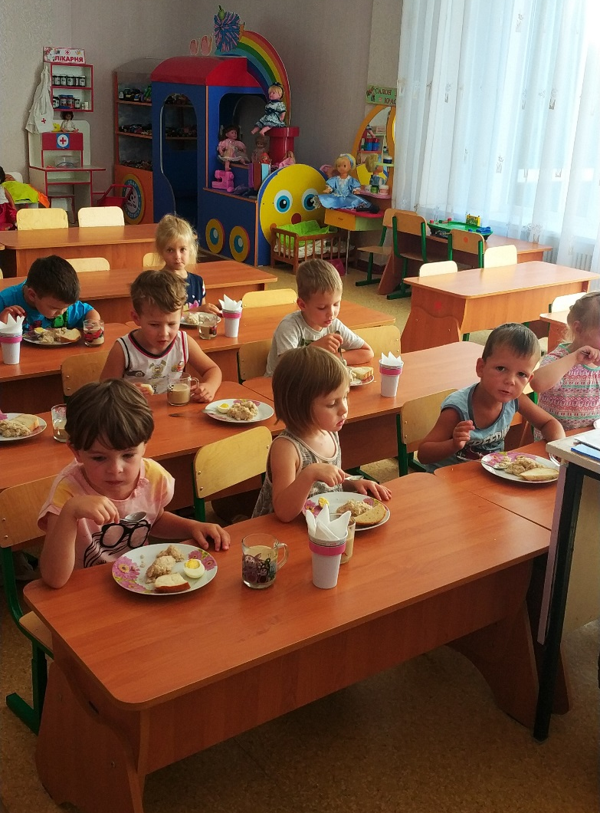
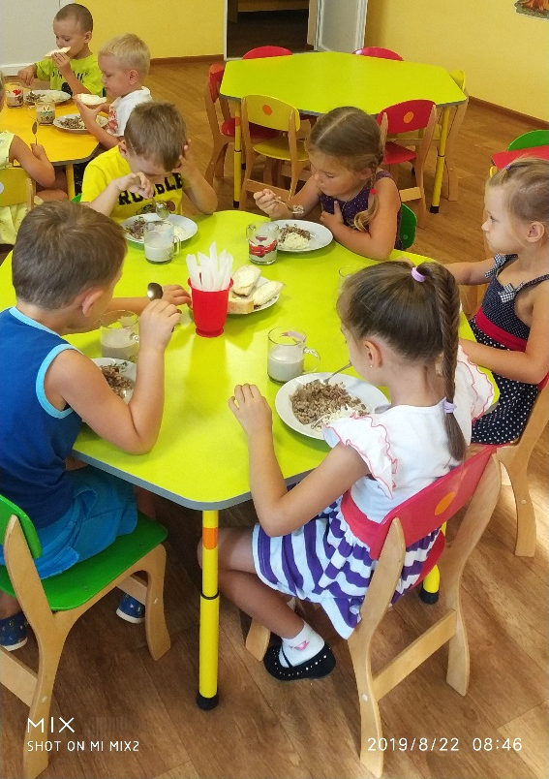
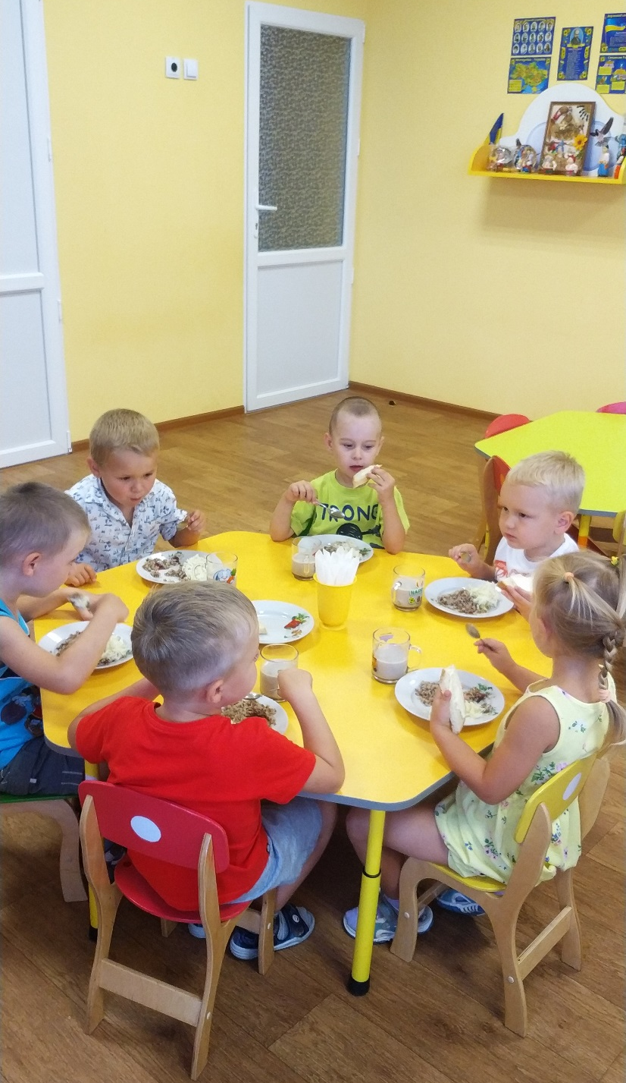
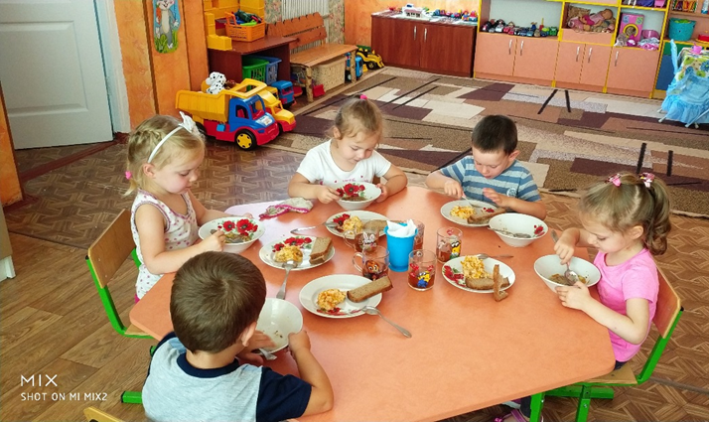

Slide 16
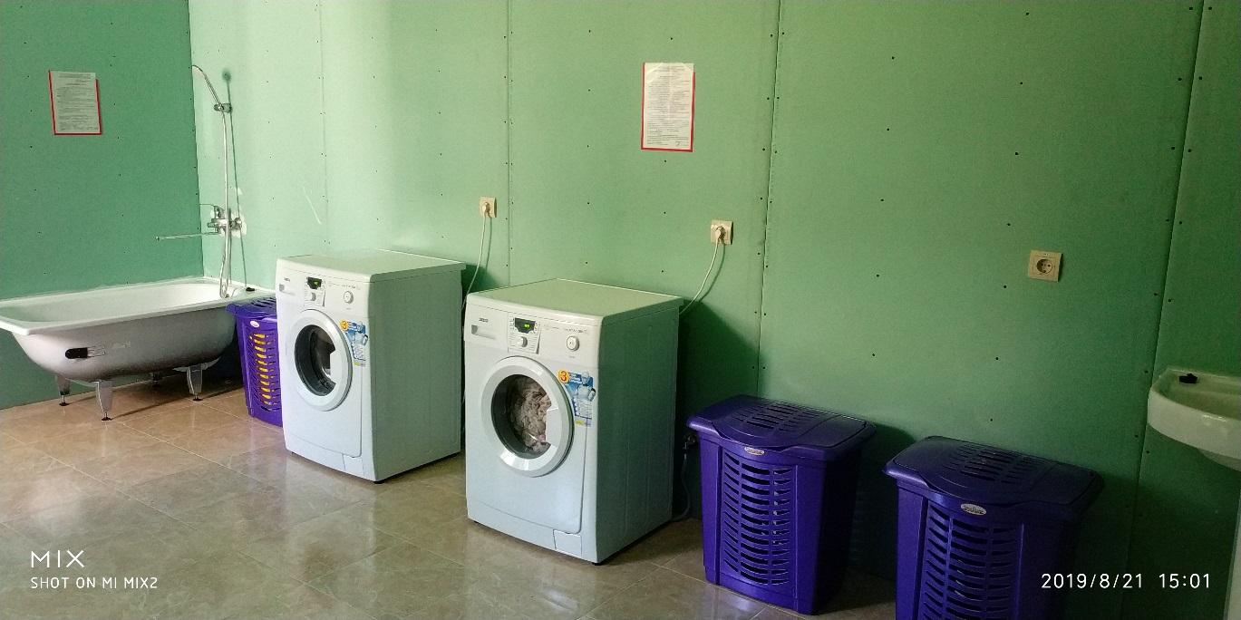
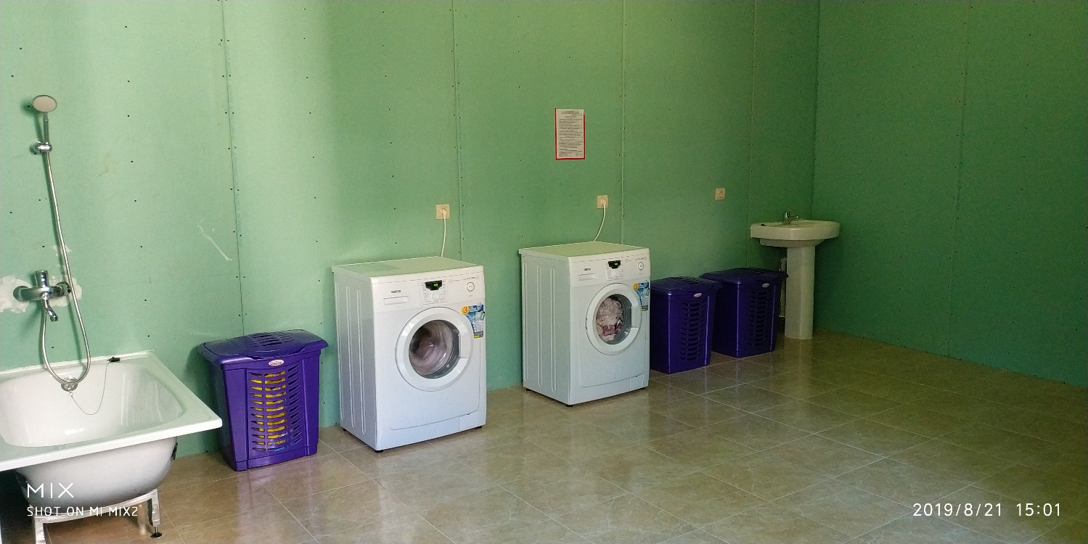
За бюджетні кошти

Slide 17
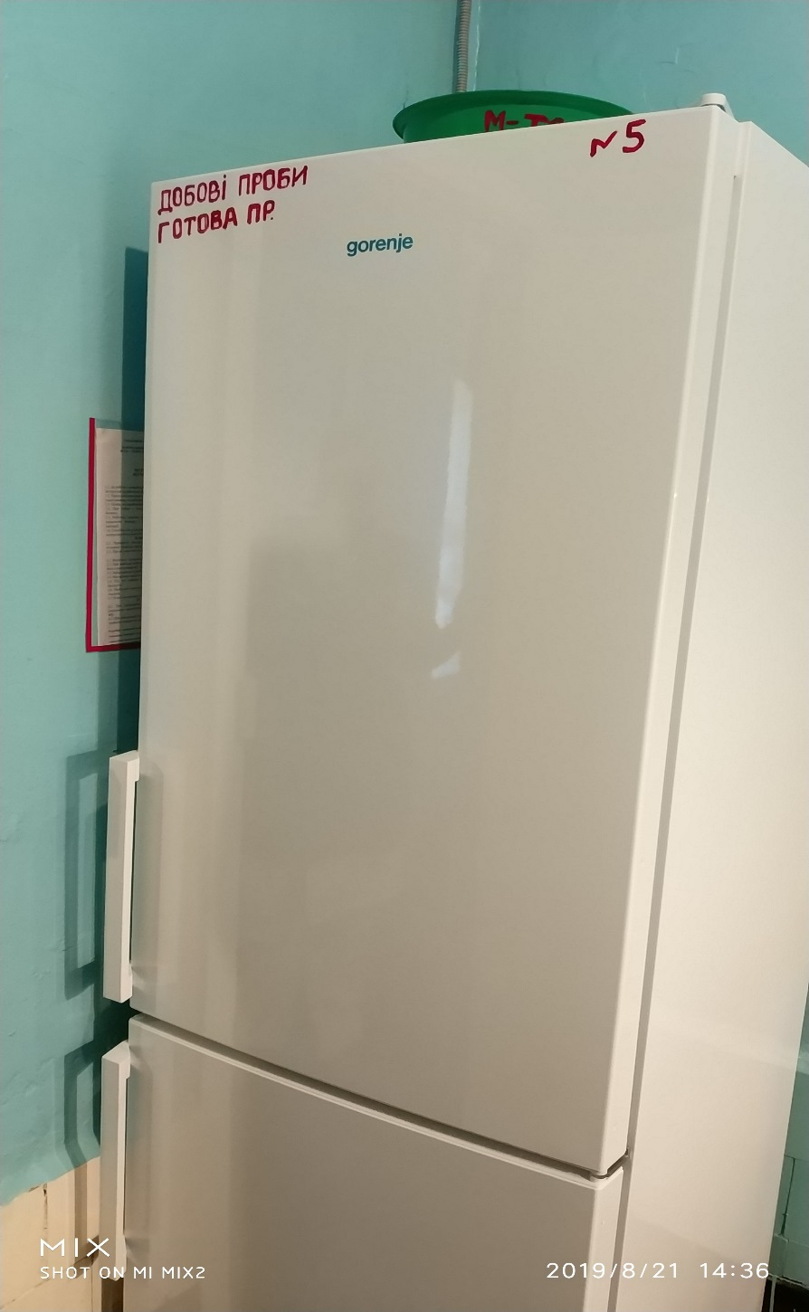

Slide 18
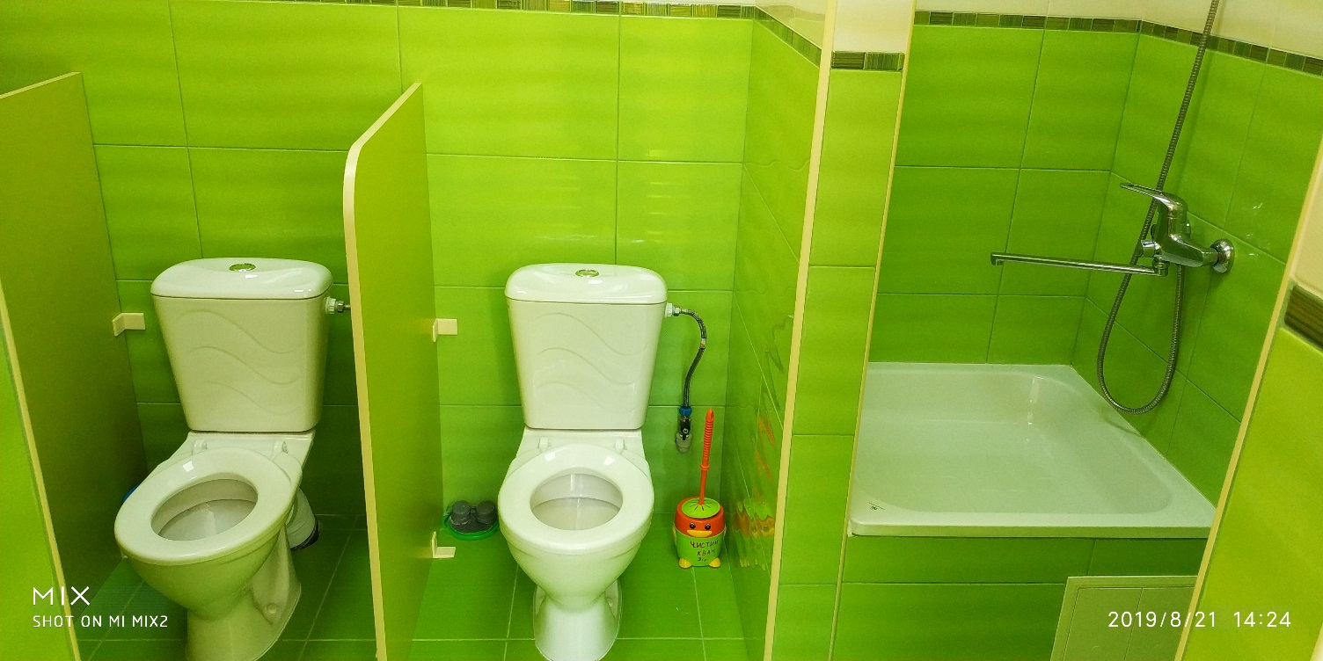
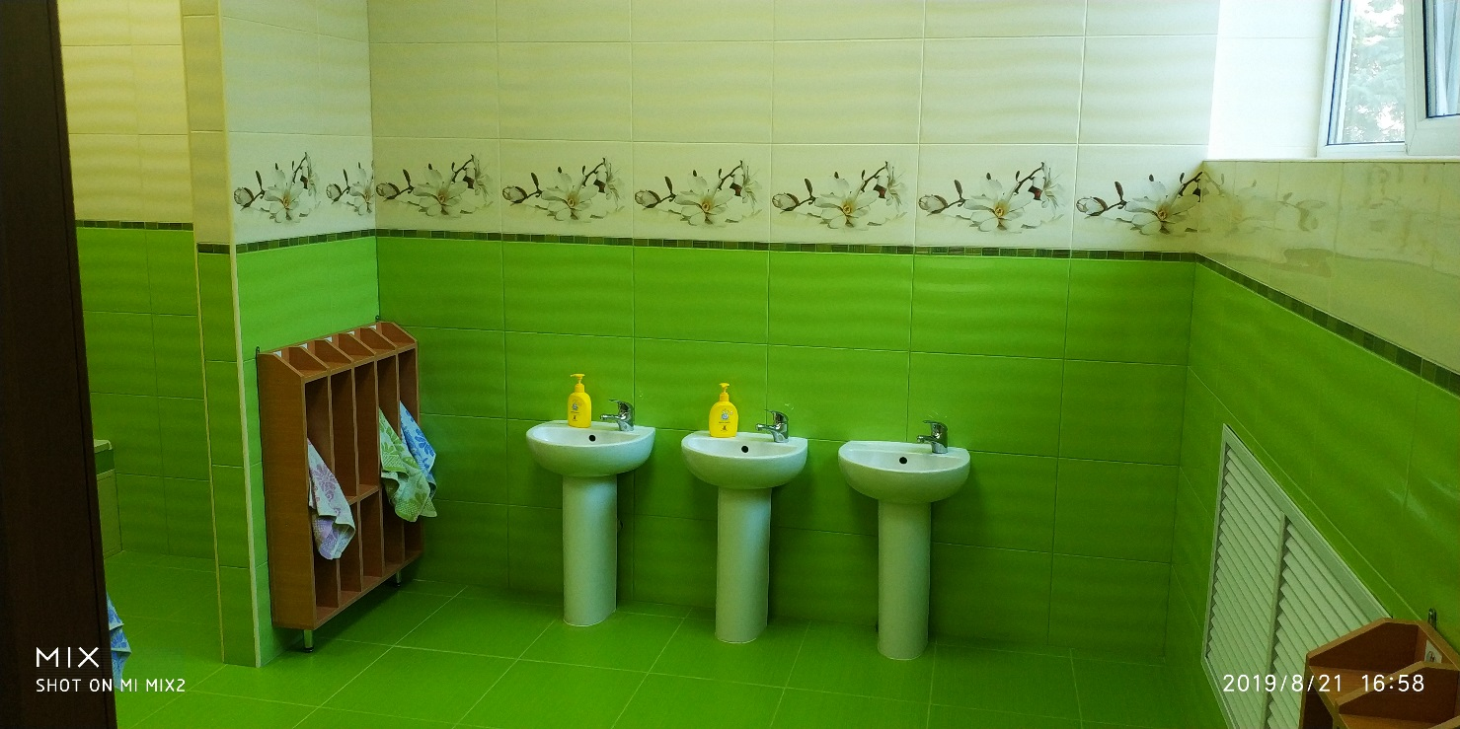

Slide 19
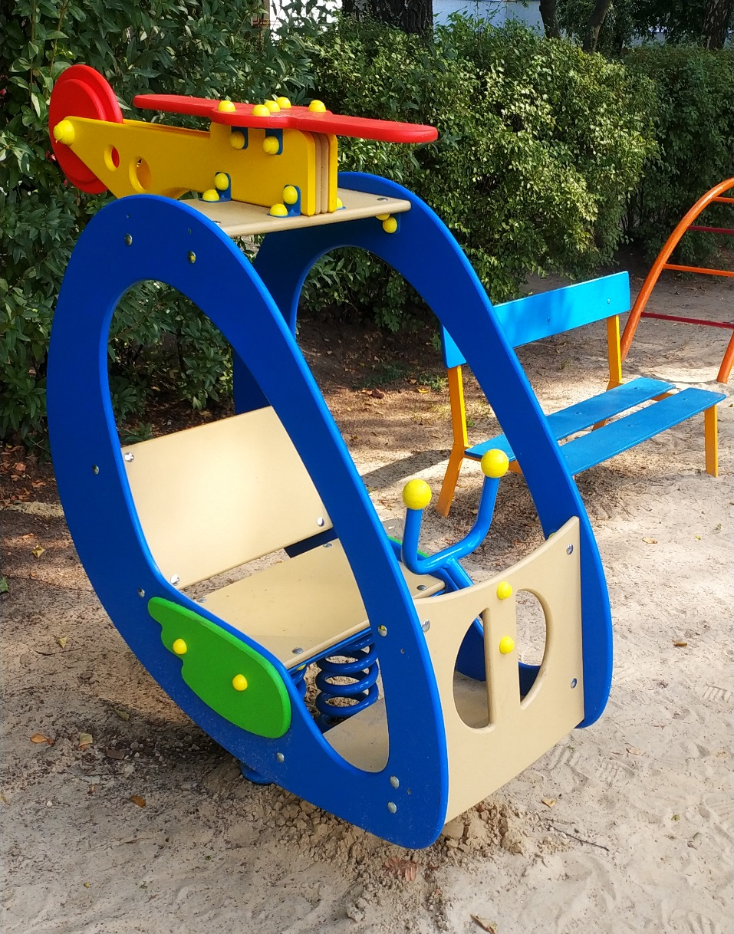
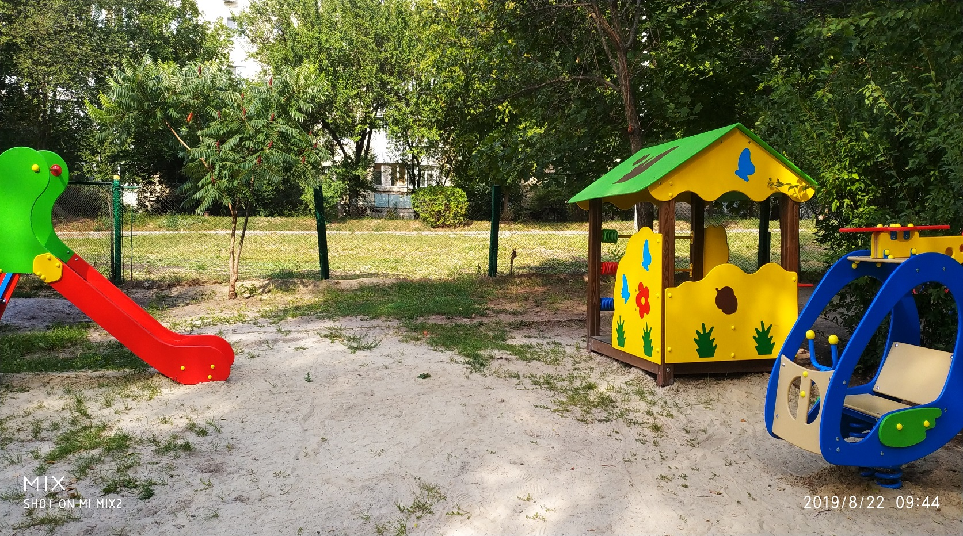

Slide 20
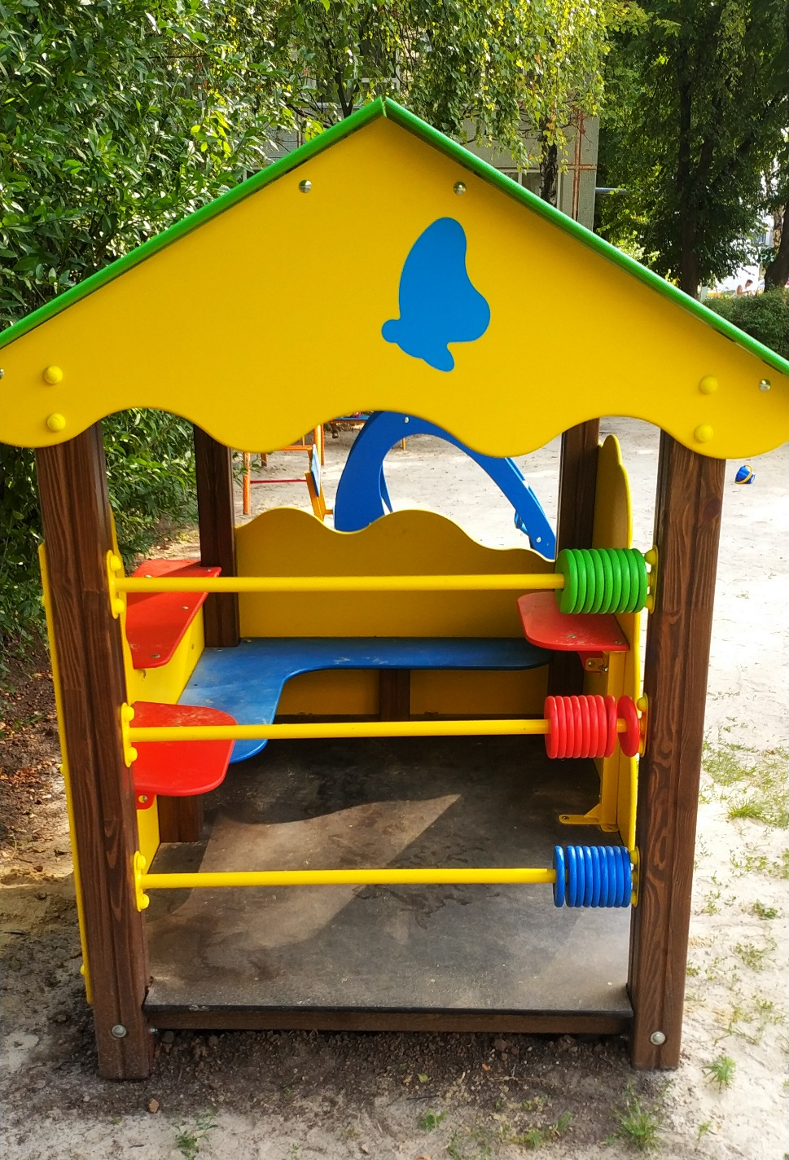
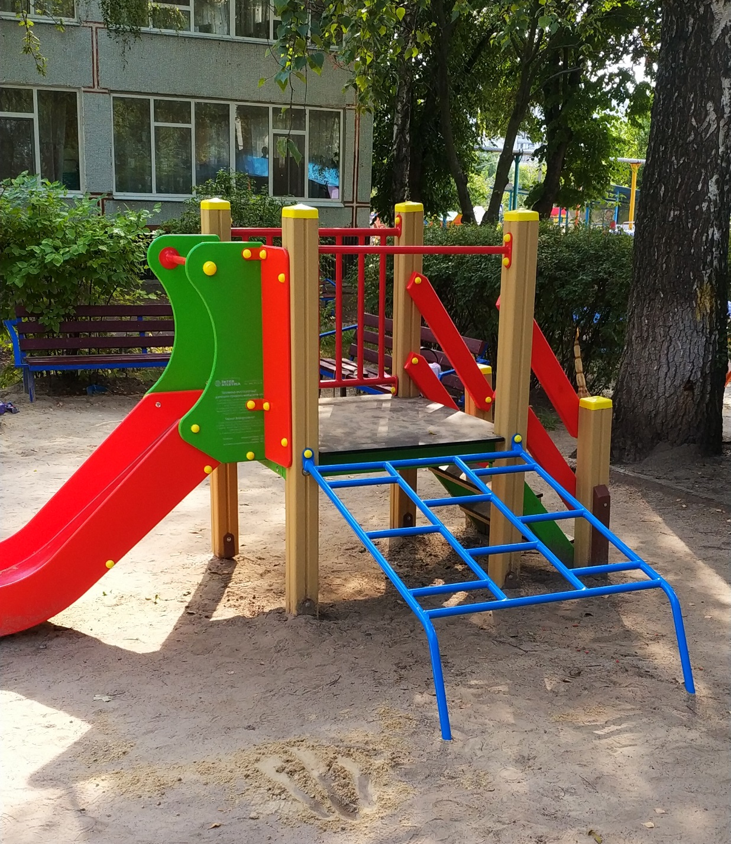

Slide 21
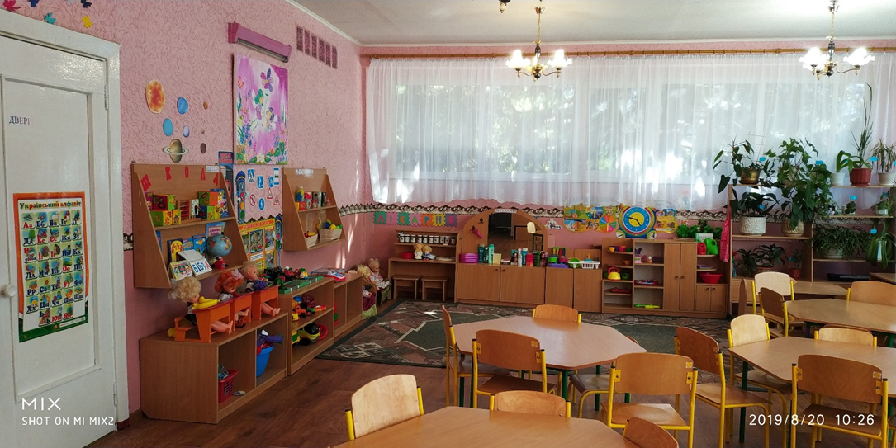
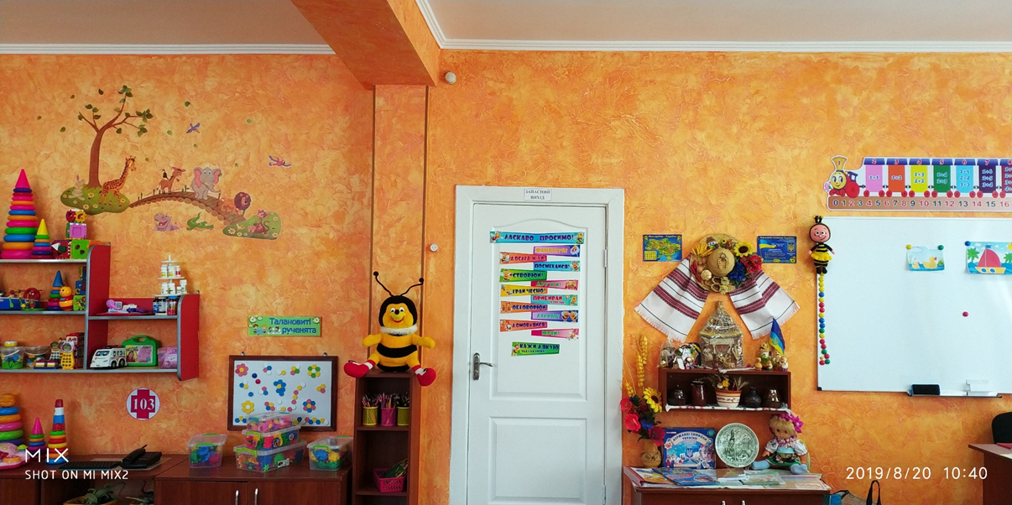
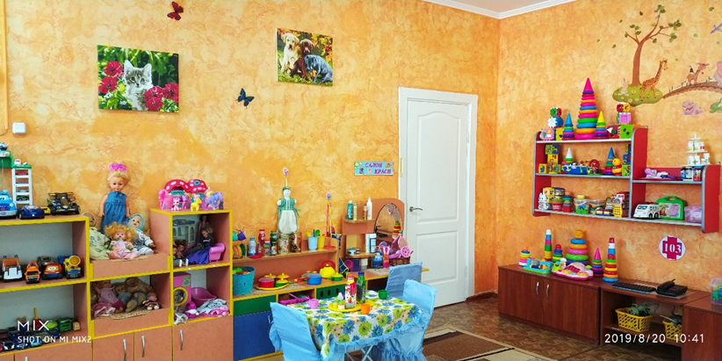
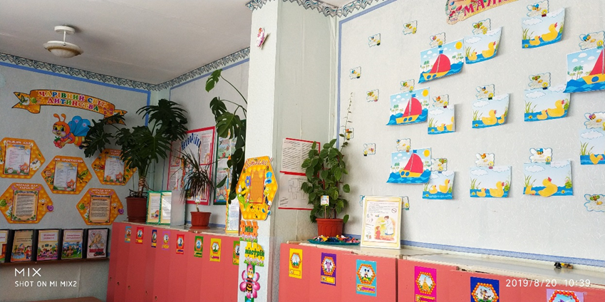
Групові кімнати

Slide 22
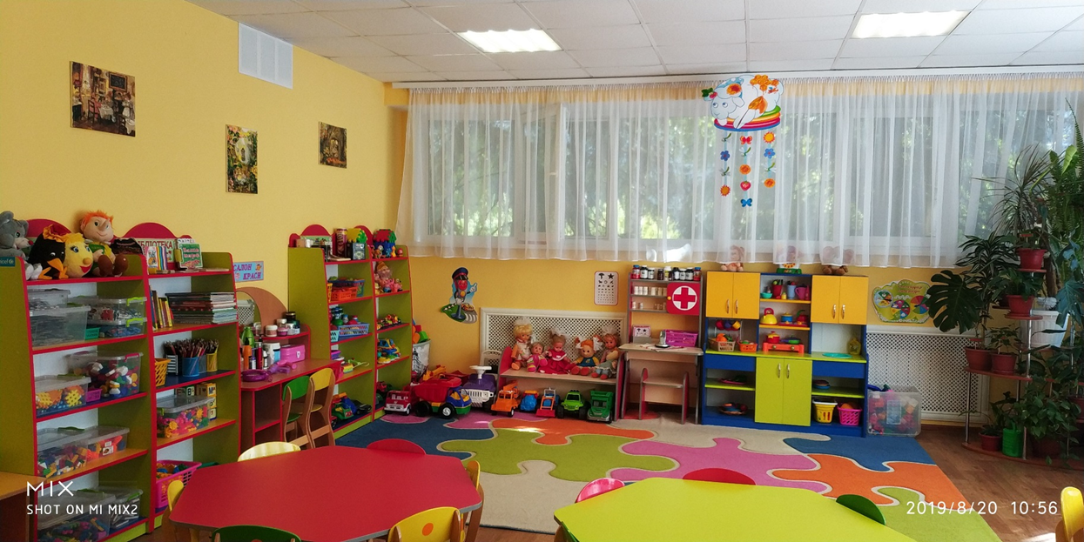
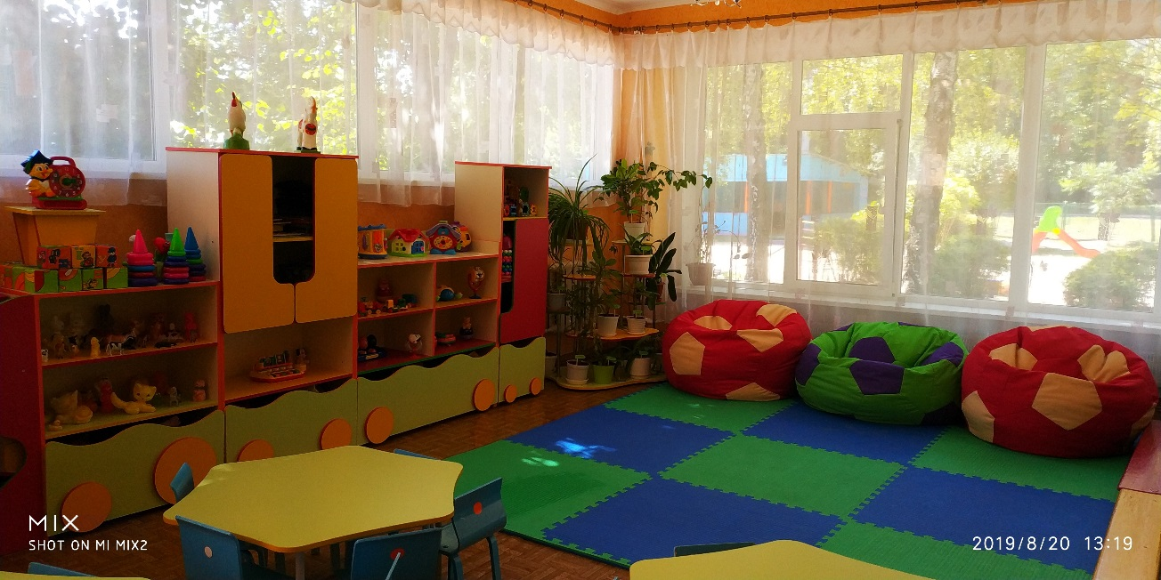
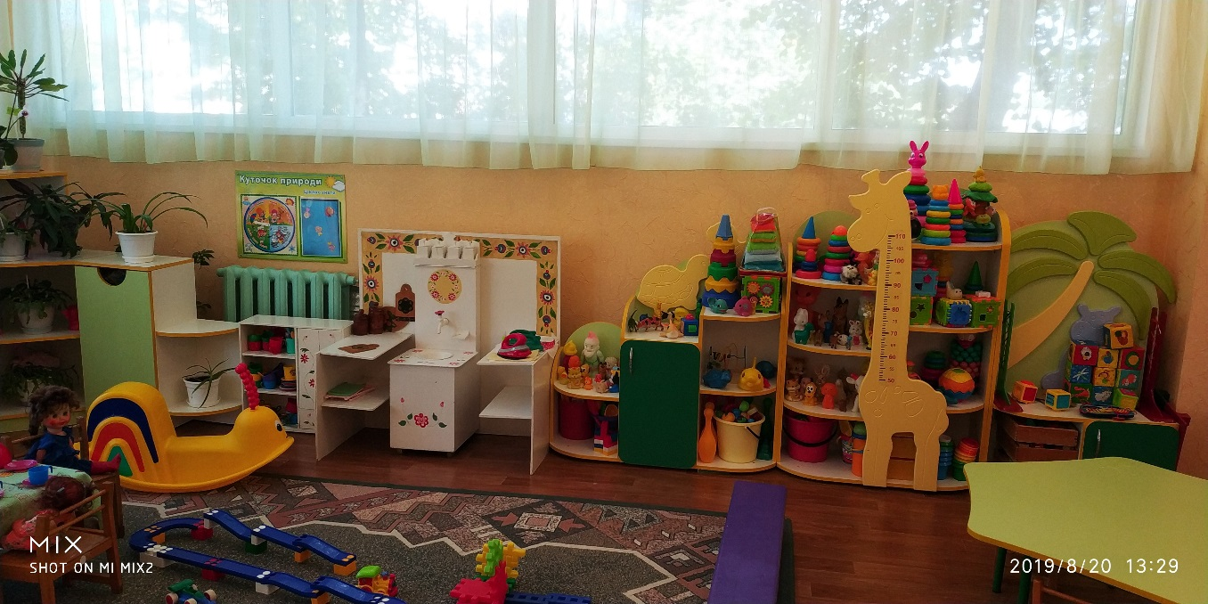

Slide 23
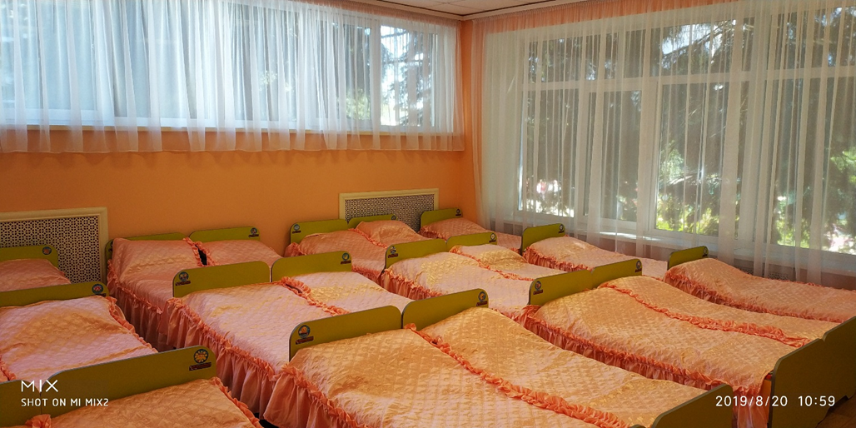
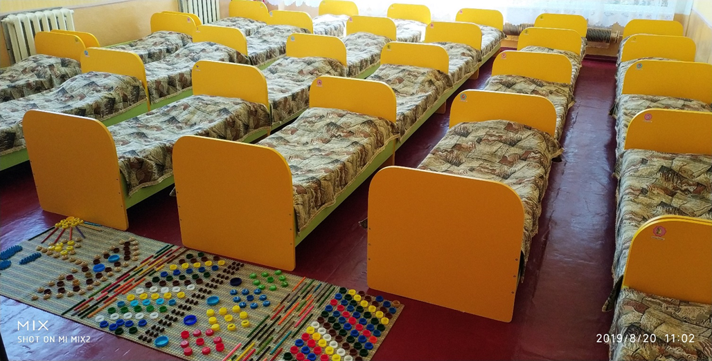
Спальні кімнати

Slide 25
Розвивальне середовище

Slide 29
Пізнавально – дослідницька діяльність

Slide 30
Дякую за увагу!

